Slide 1

订单模型
大数据平台部 平台运营管理部
宫敬财 2014/06/25
宫敬财
www.jd.com
www.jd.com

Slide 2
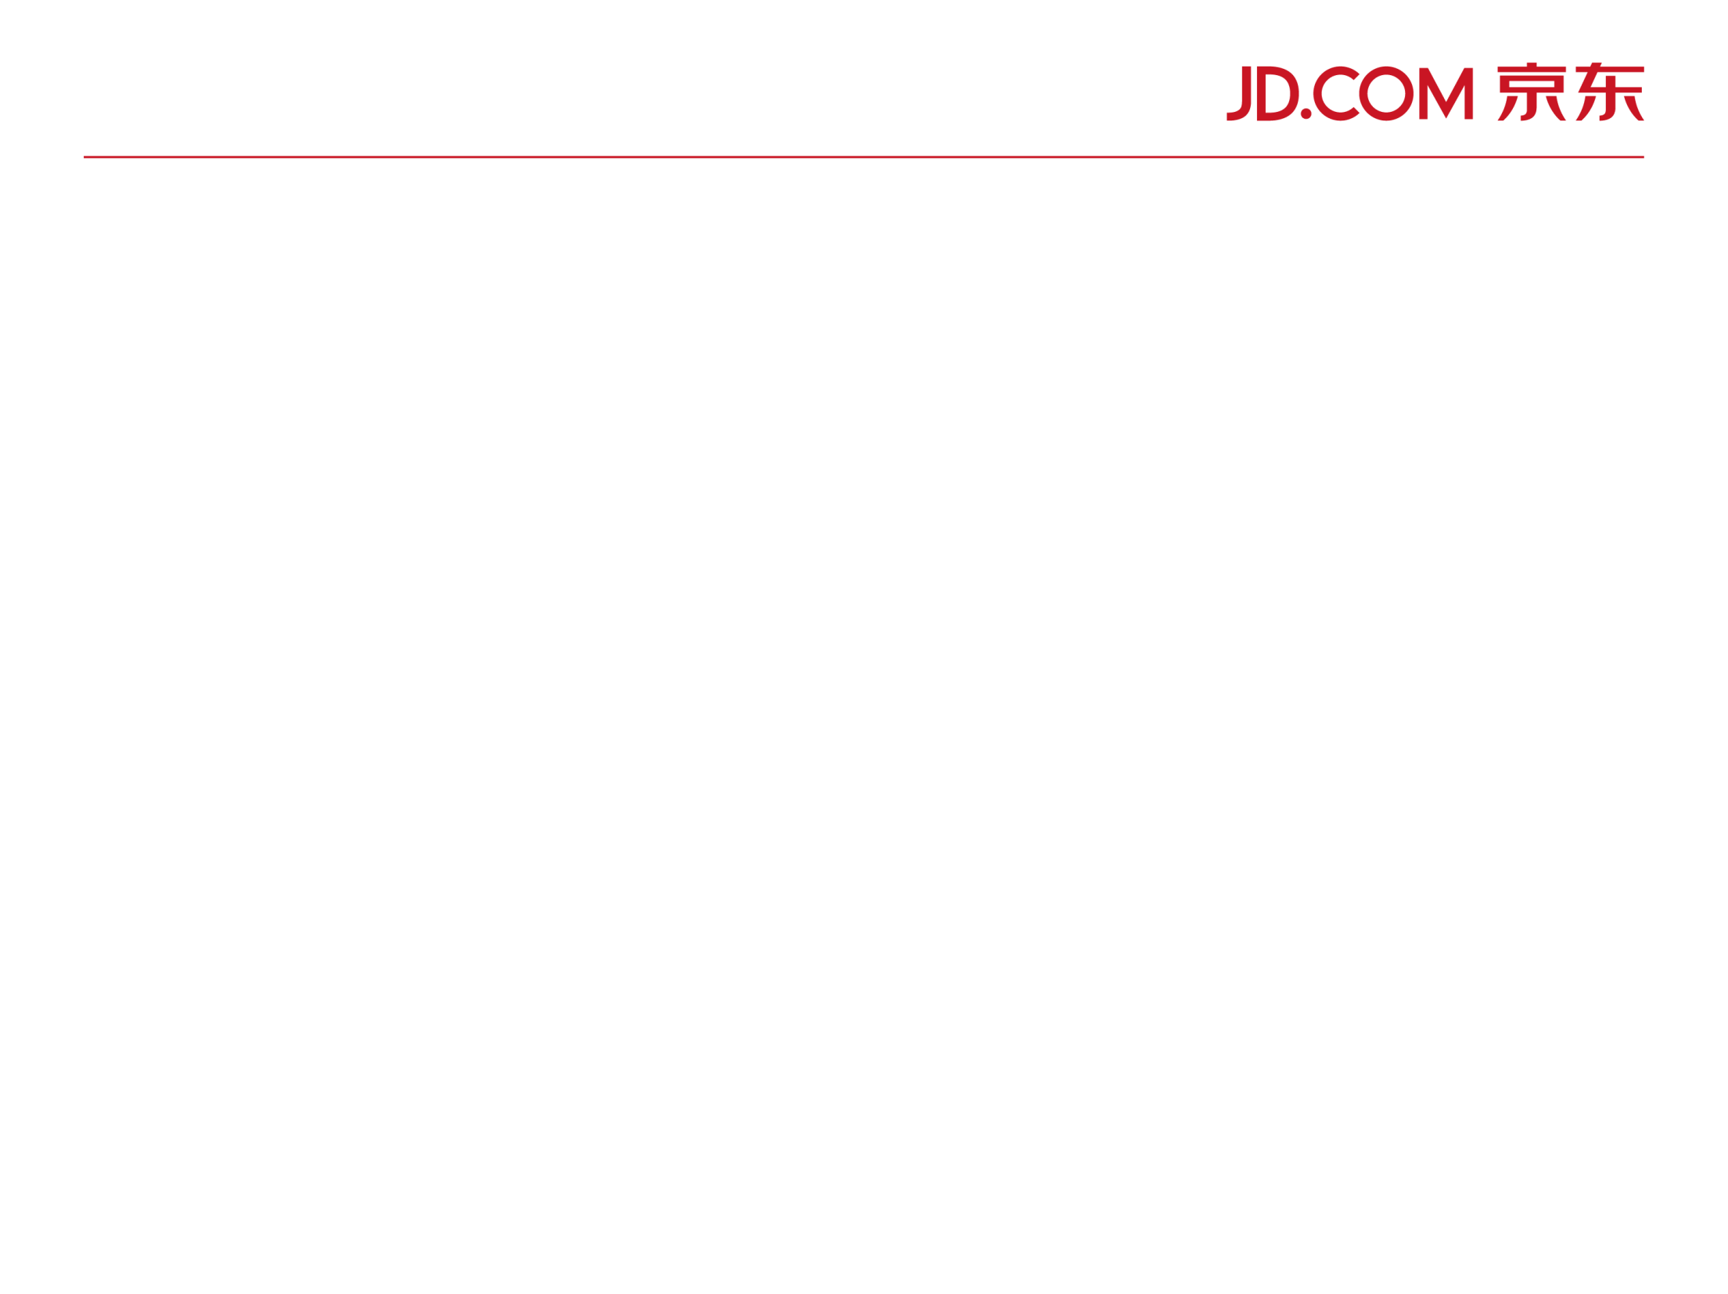
订单模型 概述
.
订单模型是JDW中的核心模型之一，其所属的主题编号是M04.销售订单 。
.
订单模型分为订单汇总模型和订单明细模型。
.
订单汇总模型：gdm_m04_ord_sum
订单明细模型：gdm_m04_ord_det_sum
订
单
模
型
www.jd.com
Page_001

Slide 3
订单模型 ， 订单的概念
【词语】：订单
【注音】：dìng dān
【词性】：名词
【单词】：order
【释义】：订购货物的合同、单据。
订
单
模
型
www.jd.com
Page_002

Slide 4

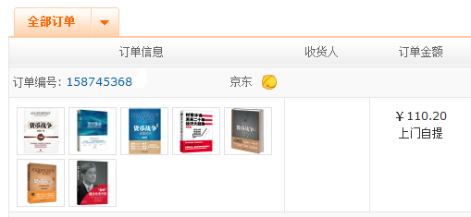
订单在京东的业务表现
订
单
模
型
www.jd.com
Page_003

Slide 5
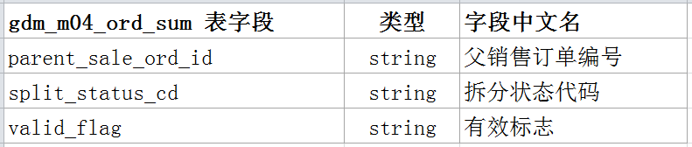
订单模型字段详解
当一个订单无法直接生产的时候，系统会对其进行拆分.
拆分后的原始订单称为父单，新订单称为子单。
拆分后的父单系统会对其逻辑删除，删除之后valid_flag的值会从1变为0.
如果子单仍然不能直接生产，会继续拆分，直到全部子单可以生产。
订
单
模
型
www.jd.com
Page_004

Slide 6
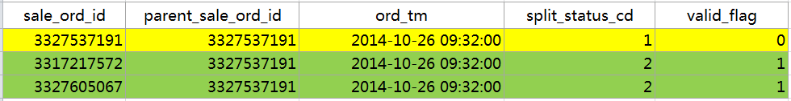
订单拆单图示
订单3327537191的拆分前状况：
订单3327537191的拆分后状况：
订
单
模
型
扩展阅读：拆单演变.xlsx
www.jd.com
Page_004

Slide 7
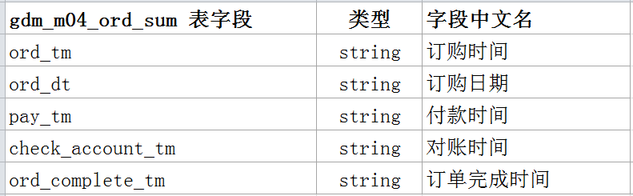
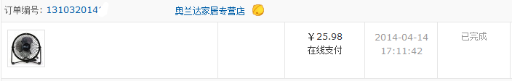
订单模型 ， 字段详解
订
单
模
型
订购时间
www.jd.com
Page_005

Slide 8
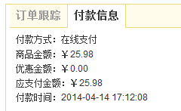
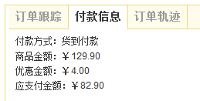
订单模型，字段详解
订
单
模
型
www.jd.com
Page_006

Slide 9

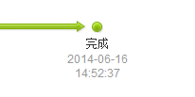

订单模型
订
单
模
型
www.jd.com
Page_007

Slide 10
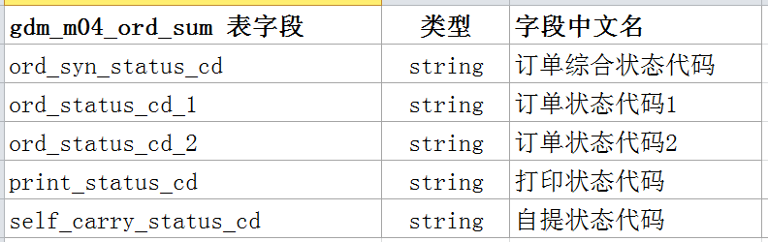
订单模型
订
单
模
型
ord_status_cd_1 = 1 订单完成(妥投)状态
www.jd.com
Page_008

Slide 11
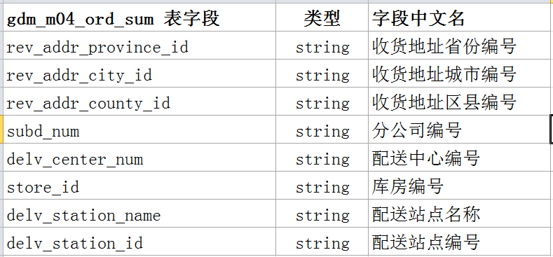
订单模型
订
单
模
型
地域相关的字段
www.jd.com
Page_009

Slide 12
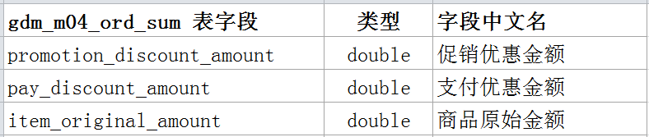
订单模型
商品原始金额
全部优惠金额
支付优惠
促销优惠
现金
POS/纸币
订
单
模
型
www.jd.com
Page_010

Slide 13
订单模型
支付优惠
优惠券
礼品卡
优惠码
手机红包
京豆
账户余额
订
单
模
型
www.jd.com
Page_011

Slide 14
订单模型
促销优惠
单品
满减
团购
套装
订
单
模
型
www.jd.com
Page_012

Slide 15
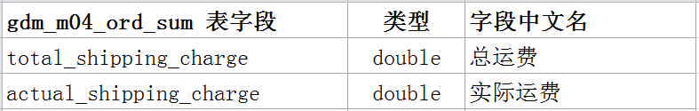
订单模型
用户向京东支付
京东向承运商支付
实际运费
总运费
订
单
模
型
www.jd.com
Page_013

Slide 16
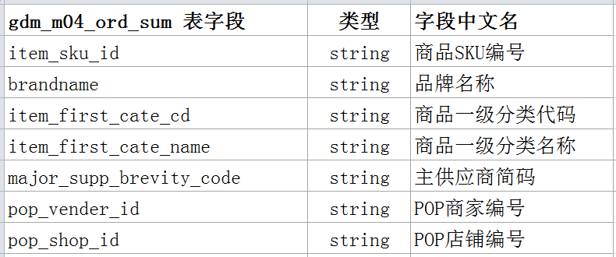
订单明细模型
订单明细模型中SKU常用的字段
订
单
模
型
www.jd.com
Page_014

Slide 17
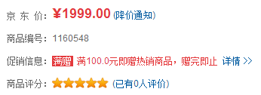
订单明细模型，SKU编号
订
单
模
型
www.jd.com
Page_014

Slide 18
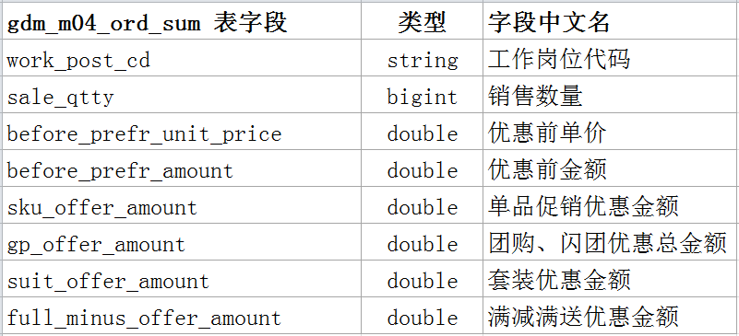
订单明细模型
订单明细模型中SKU常用的字段
订
单
模
型
www.jd.com
Page_014

Slide 19
订单模型
工作岗位代码
一般俗称采销岗，是负责当前SKU的采购及销售的岗位编号。
岗位编号在部门结构中处于末级部门。
通过关联部门维表可以获取部门名称数据。
work_post_cd = dim_cmo_dept.dept_id
订
单
模
型
www.jd.com
Page_014

Slide 20
订单模型
优惠前金额
总优惠金额
单品
套装
优惠后金额
团购
满减
金额结构
订
单
模
型
www.jd.com
Page_014

Slide 21
订单模型,分区的介绍
dp
ACTIVE
HISTORY
dt
YYYY-MM-DD
2014-05-22
订
单
模
型
www.jd.com
Page_015

Slide 22
订单模型，使用案例
统计昨日有效订单数量及促销优惠金额
select
ord_dt
count(sale_ord_id) as orders_count,
sum(promotion_discount_amount) as promotion_discount_amount
from
gdm.gdm_m04_ord_sum
where
dp = 'ACTIVE' and
valid_flag = 1 and
ord_dt = sysdate(-1)
;
订
单
模
型
www.jd.com
Page_015

Slide 23
订单模型，使用案例
统计2014-06-01有效订单数量及促销优惠金额
select
ord_dt
count(sale_ord_id) as orders_count,
sum(promotion_discount_amount) as promotion_discount_amount
from
gdm.gdm_m04_ord_sum
where
dt >= '2014-06-01' and
valid_flag = 1 and
ord_dt = '2014-06-01'
;
订
单
模
型
www.jd.com
Page_015

Slide 24
订单模型，使用案例
统计昨日按一级分类汇总有效订单商品件数
select
item_first_cate_name，
sum(sale_qtty) as sale_qtty
from
gdm.gdm_m04_ord_det_sum
where
dp = 'ACTIVE' and
sale_ord_valid_flag = 1 and
sale_ord_dt = sysdate(-1)
group by
item_first_cate_name
;
订
单
模
型
www.jd.com
Page_015

Slide 25
订单模型，建议收集
如果您有更好的建议，请致信我们！
订
单
模
型
bdp_pod@jd.com
www.jd.com
Page_015

Slide 26

谢谢！
Thank you!
北京市朝阳区北辰西路8号北辰世纪中心A座16层
16F Building A, North-Star Century Center, 8 Beichen West Street,
Chaoyang District, Beijing 100101
F. 010-5765 6289
E. gongjigncai@jd.com www.jd.com

